Slide 1





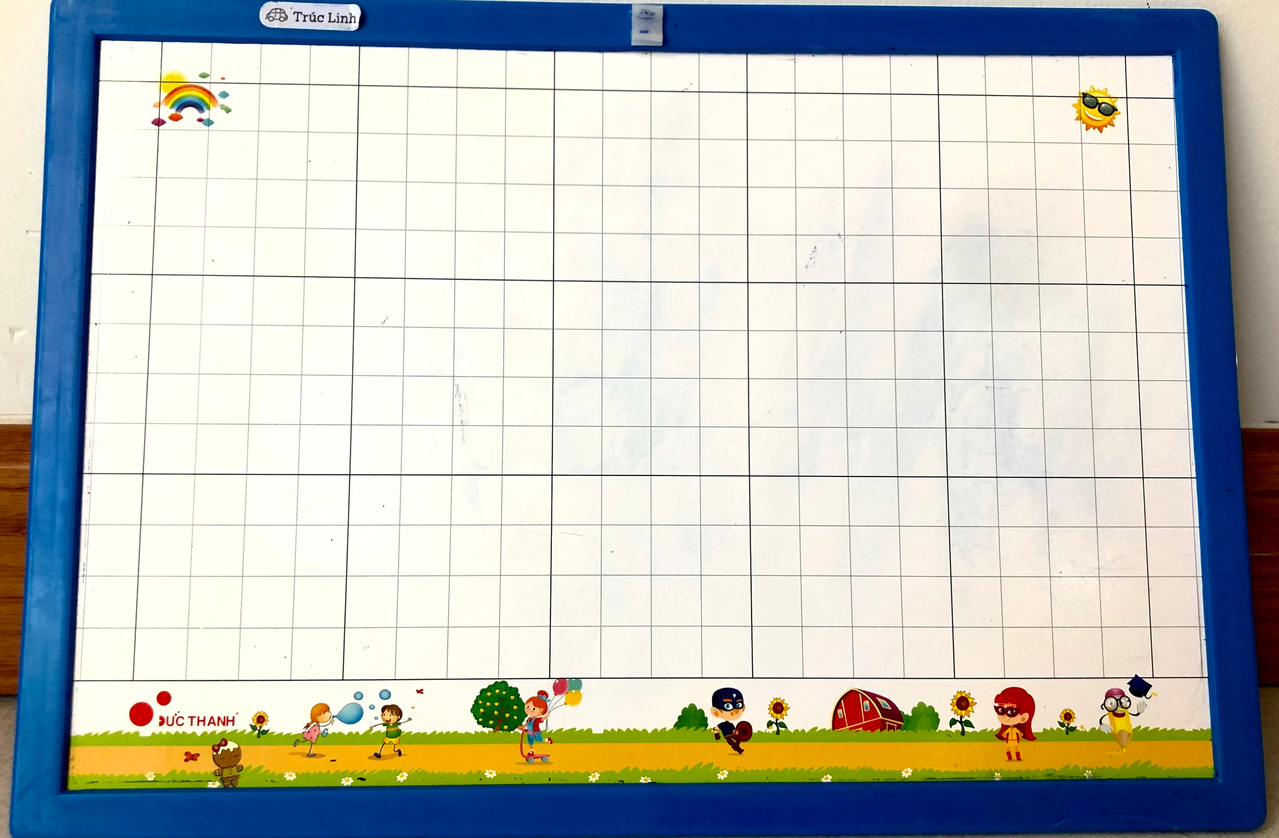
Chuẩn bị
Notes:
GV cứ chiếu sẵn khi giờ học chưa bắt đầu cho HS chuẩn bị nhé!

Slide 2
TOÁN 1

Slide 3

Notes:
Dành cho HS 30 giây để HS ổn định, ngồi đẹp.

Slide 4
KHỞI ĐỘNG

Slide 5


Slide 6

Chủ đề 3:
PHÉP CỘNG TRONG
PHẠM VI 10
BÀI 10
PHÉP CỘNG TRONG PHẠM VI 10

Slide 7

Trang 64

Slide 8


1
Số
a)
6
8
?
2
?
8
?
6 + 2 =
2 + 6 =
8

Slide 9
b)
5
9
?
4
5 + 4 =
9
4 + 5 =
9
?
?

Slide 10
c)
4
10
?
6
4 + 6 =
?
6 + 4 =
10
10
?

Slide 11








Tính nhẩm
2
7 + 1 = 8
6 + 2 = 8
1 + 7 = 8
2 + 6 = 8
5 + 3 = 8
4 + 4 = 8
3 + 5 = 8
8 + 0 = 8

Slide 12

3
Số?
+ | 9 | 8 | 7 | 6 | 5
 | 0 | 1 | 2 | 3 | 4
 | 9 | 9 | 9 | 9 | 9

Slide 13

4
Số?
a)
4
?
+
4
?
=
8
?

Slide 14

b)
3
?
+
6
?
=
9
?

Slide 15

CẶP TẤM THẺ ANH EM
1 + 0
4 + 3
2 + 1
2 + 4
7 + 3
6 + 2
1 + 1
2 + 2
5 + 4
3 + 2
1
2
3
4
5
8
2
6
10
5
6
7
8
9
10
3
7
1
4
9
Notes:
Click vào ô để xuất hiện phép tính cũng như kết quả
Click lần nữa để ô đó che lại và cho HS tìm cặp anh em tiếp
GV đọc kĩ SGK để hiểu luật chơi nhé

Slide 16
VẬN DỤNG
CÙNG THỰC HIỆN THỬ THÁCH CỦA GIÁO VIÊN NHÉ!
Notes:
Gv LINH ĐỘNG ĐƯA RA TÌNH HUỐNG THỰC TẾ
Kho ppt Phan Linh_0916.604.268
Tác giả bộ ppt Toán + TV SGK mới: Phan Thị Linh – Đà Nẵng
Sđt lh: 0916.604.268
+ Zalo: 0916.604.268
+ Facebook cá nhân: https://www.facebook.com/nhilinh.phan/
+ Nhóm chia sẻ tài liệu: https://www.facebook.com/groups/443096903751589
Hãy liên hệ chính chủ sản phẩm để được hỗ trợ và đồng hành trong suốt năm học nhé!

Slide 17


Slide 18

DẶN DÒ
Notes:
Kho ppt Phan Linh_0916.604.268
Tác giả bộ ppt Toán + TV SGK mới: Phan Thị Linh – Đà Nẵng
Sđt lh: 0916.604.268
+ Zalo: 0916.604.268
+ Facebook cá nhân: https://www.facebook.com/nhilinh.phan/
+ Nhóm chia sẻ tài liệu: https://www.facebook.com/groups/443096903751589
Hãy liên hệ chính chủ sản phẩm để được hỗ trợ và đồng hành trong suốt năm học nhé!

Slide 19

Người soạn : Phan Thị Linh
Năm sinh : 1990
Đơn vị công tác :
LH : 0916.604.268
Email : linhpt33@fe.edu.vn
Thân chào Quý Thầy Cô!
Người soạn rất mong nhận được phản hồi và góp ý từ Quý Thầy Cô để bộ giáo án ppt được hoàn thiện hơn.
Mọi thông tin phản hồi mong được QTC gửi về:
+ Zalo: 0916.604.268
+ Facebook cá nhân: https://www.facebook.com/nhilinh.phan/
+ Nhóm chia sẻ tài liệu: https://www.facebook.com/groups/443096903751589
* Thầy cô có thể liên hệ khi cần được hỗ trợ soạn giáo án điện tử.
TRỌN BỘ PPT CÓ TỐN PHÍ

